Slide 1
БРОЈ ОСАМ 8

Slide 2
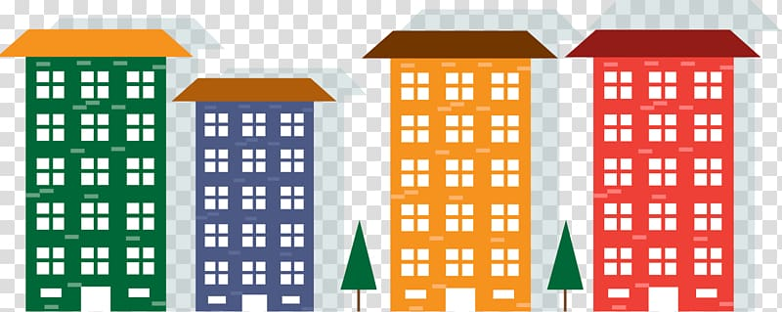
1. 2. 3. 4. 5. 6. 7. 8.

Slide 3
8

Slide 4
4 + 4 = 8
5 + 3 = 8
6 + 2 = 8
7 + 1 = 8

Slide 5
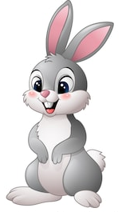
8 – 1=
7

Slide 6
8 – 2=
6

Slide 7
8 – 3=
5

Slide 8
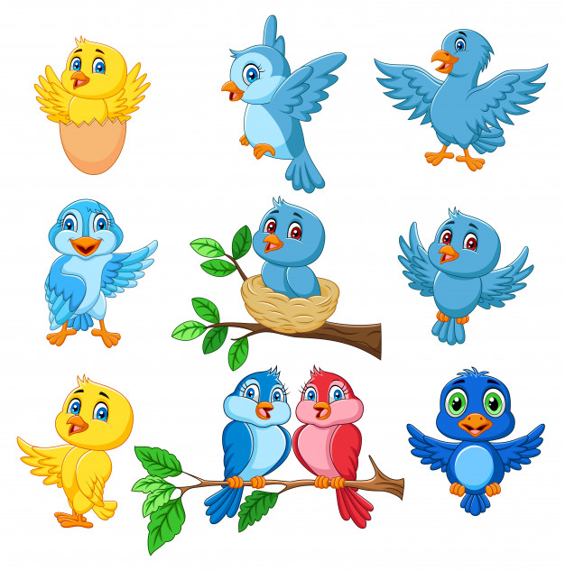
На дрвету је било 8 птица.
Одлетјеле су 4 птице.
Колико птица је остало
на дрвету?
8 – 4 = 4
На дрвету су остале 4 птице.

Slide 9
Задатак за самосталан рад:
Нацртај кућу, а затим попуни празна поља:
8
7
1
6
5
4
1
2
3

